Slide 1
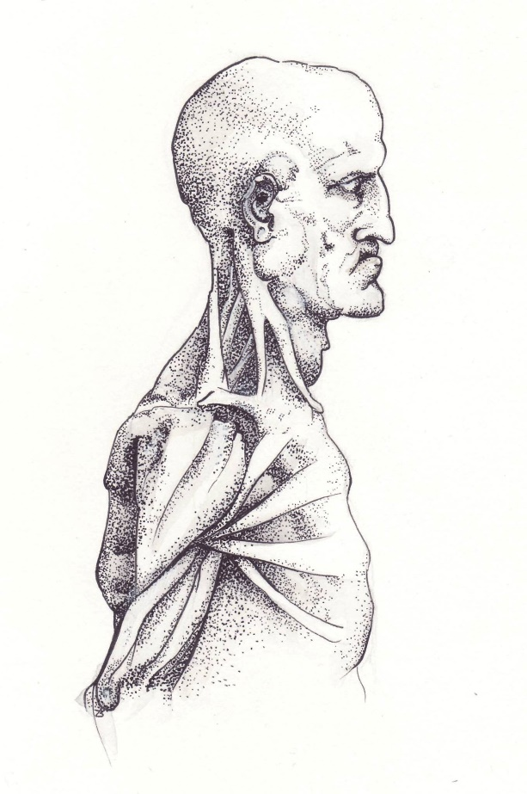
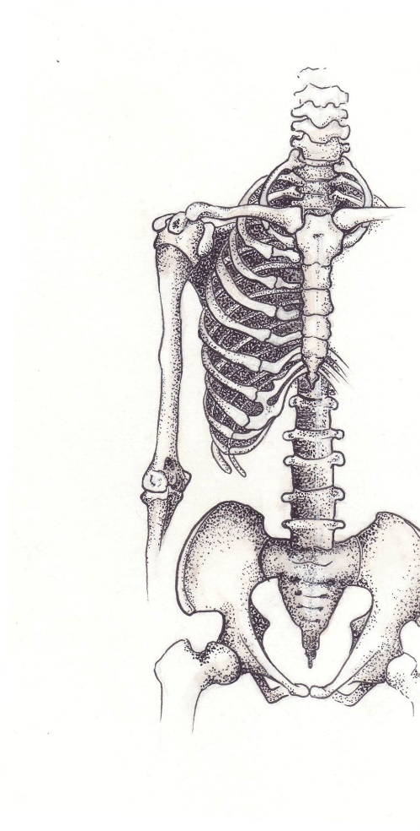
MÍZNÍ SYSTÉM
prof. MUDr. David Kachlík, Ph.D.
Notes:
Font Corbel

Slide 2
PERIFERNÍ
NERVOVÝ SYSTÉM I.
Hlavové nervy I.-VI.
prof. MUDr. David Kachlík, Ph.D.

Slide 3
PERIFERNÍ
NERVOVÝ SYSTÉM II.
Hlavový nerv VII.
prof. MUDr. David Kachlík, Ph.D.

Slide 4
PERIFERNÍ
NERVOVÝ SYSTÉM I.
Hlavové nervy VIII.-XII.
prof. MUDr. David Kachlík, Ph.D.

Slide 5
PNS - AUTONOMNÍ
NERVOVÝ SYSTÉM I.
Rozdělení, základní částí,
sympatikus (hlava a krk)
prof. MUDr. David Kachlík, Ph.D.

Slide 6
PNS - AUTONOMNÍ
NERVOVÝ SYSTÉM I.
Sympatikus (hrudník, břicho,
pánev), parasympatikus
prof. MUDr. David Kachlík, Ph.D.

Slide 7
CENTRÁLNÍ
NERVOVÝ SYSTÉM I.
Mícha I.
(makroskopie, šedá a bílá hmota)
prof. MUDr. David Kachlík, Ph.D.

